Slide 1
Tiết 14+15+16
Bài 7: Thang nhiệt độ Celsius
Đo nhiệt độ.

Slide 2
I.Nhiệt độ và nhiệt kế:
1.Nhiệt độ là gì?

Slide 3
I.Nhiệt độ và nhiệt kế:
1.Nhiệt độ là gì?
-Nhiệt độ là số đo độ “nóng”,“lạnh” của 1 vật.

Slide 4
2.Nhiệt kế là gì?

Slide 5
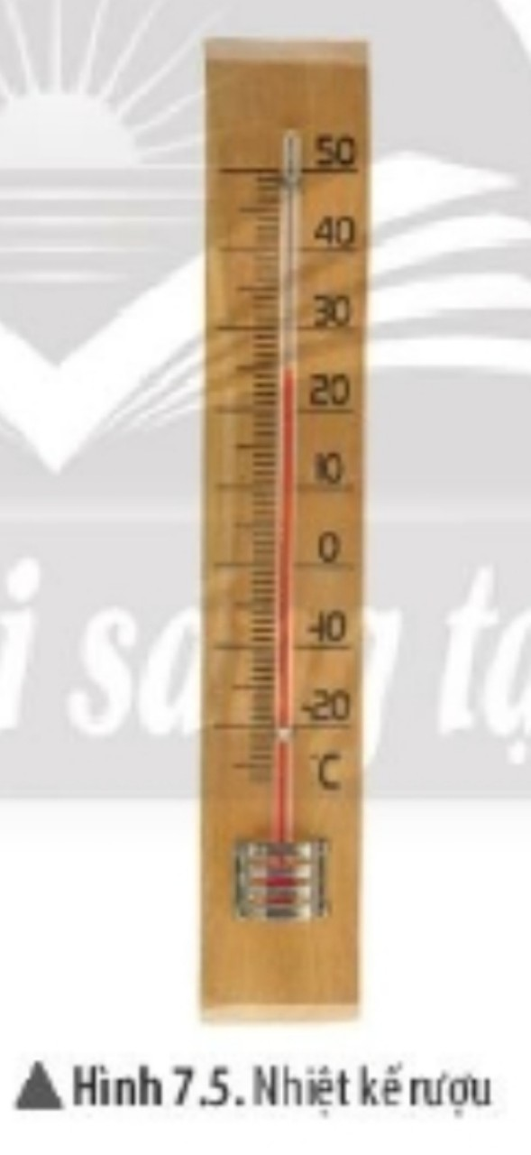

Slide 6
2.Nhiệt kế là gì?
- Nhiệt kế là dụng cụ để đo nhiệt độ.

Slide 7
3.Đơn vị đo nhiệt độ:
Đơn vị đo nhiệt độ trong hệ SI là Kelvin (kí hiệu K).
Đơn vị đo nhiệt độ thường dùng ở Việt Nam là độ C ( $0$C)

Slide 8
4. Tìm hiểu về thang nhiệt độ Celsius:
-Nhiệt độ đông đặc của nước 0⁰C.
-Nhiệt độ sôi của nước: 100⁰C.

Slide 9
II.Thực hành đo nhiệt độ:
-Ước lượng nhiệt độ của vật.
-Chọn nhiệt kế phù hợp.
-Hiệu chỉnh nhiệt kế.
-Thực hiện phép đo.
-Đọc và ghi kết quả đo.

